Slide 1

第八章多元函数微分法
及其应用
第二节 偏导数
邢小青
华南师范大学 数学科学学院
xingxq@scnu.edu.cn

Slide 2
第二节 偏导数
一、偏导数的定义及其计算法
二、高阶偏导数

Slide 3
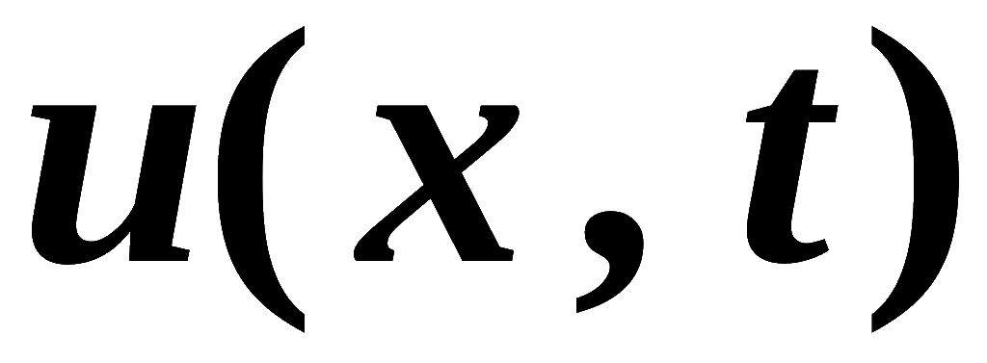
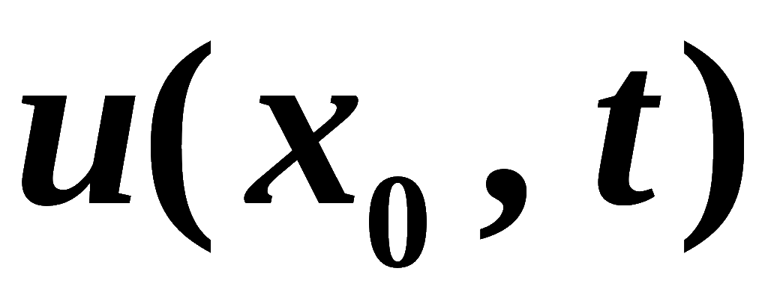






引例:
研究弦在点 x₀ 处的振动速度与加速度 ,
就是
中的 x 固定于 x₀ 处,
关于 t
将振幅
求
的一阶导数与二阶导数.

Slide 4
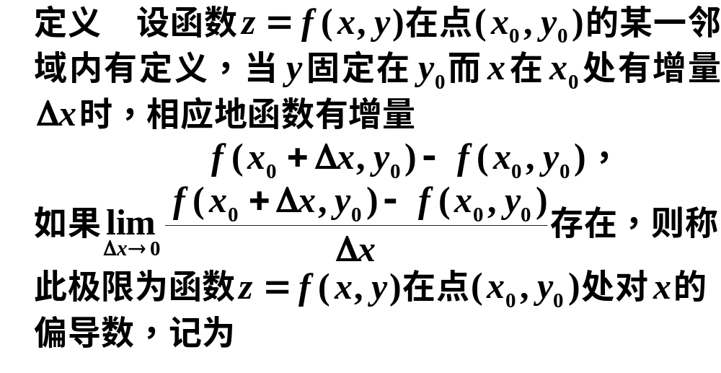
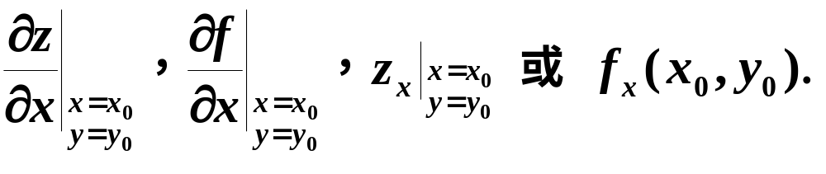
一、偏导数的定义及其计算法

Slide 5
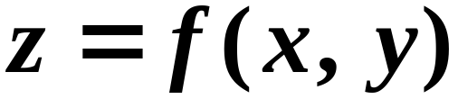
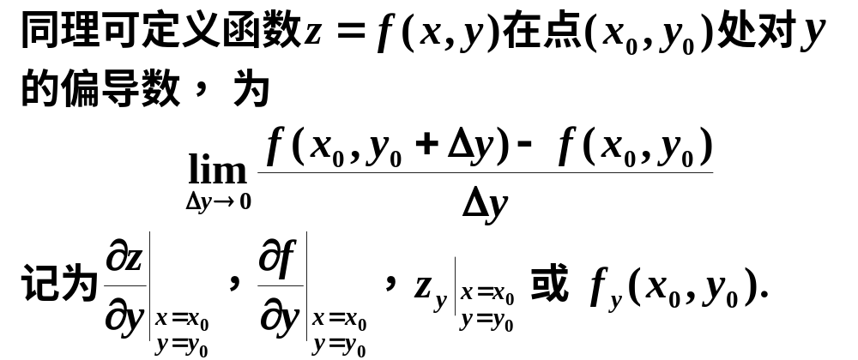

Slide 6
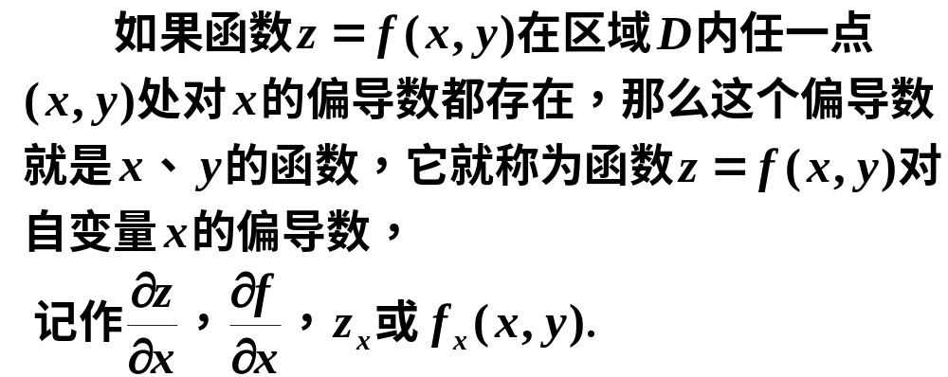
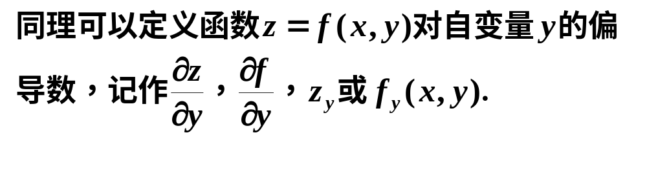

Slide 7


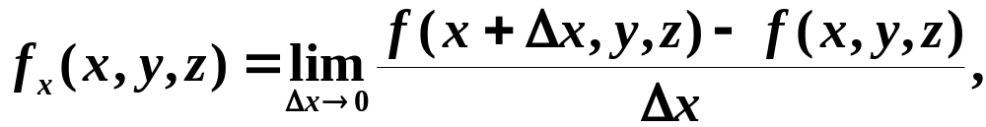
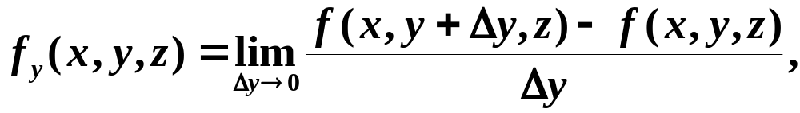
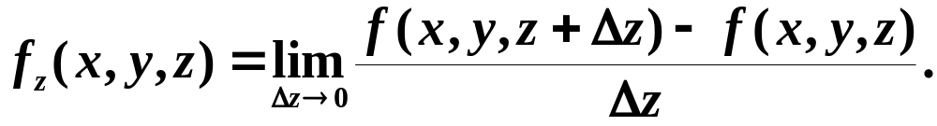
偏导数的概念可以推广到二元以上函数
如 在 处

Slide 8
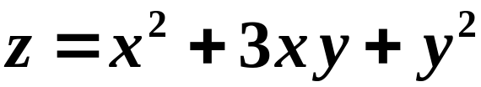
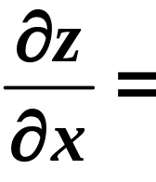
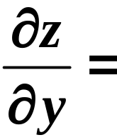


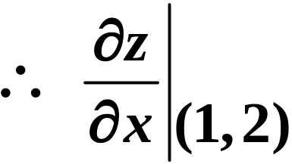
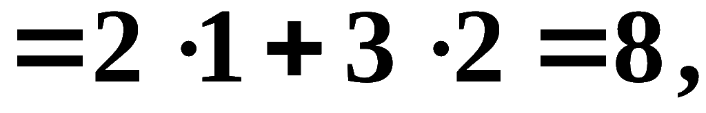
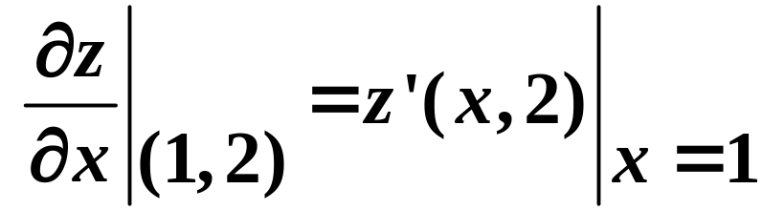
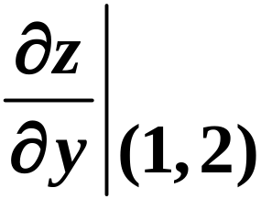
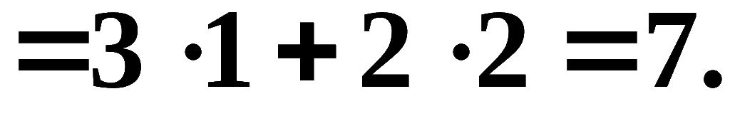
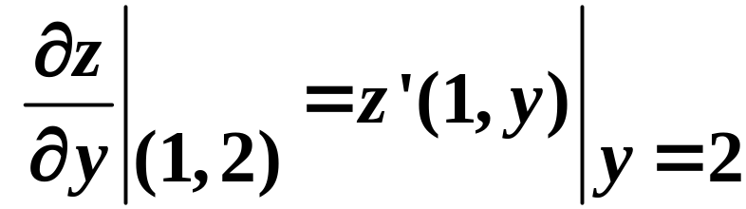
例1 . 求
在点(1 , 2) 处的偏导数.
解:
可先将 y=2 代入函数,所以
可先将 x=1 代入函数,所以

Slide 9
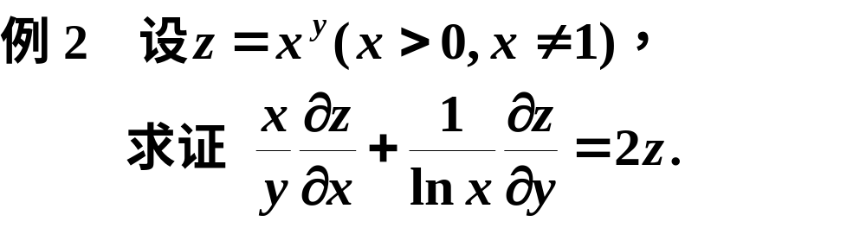
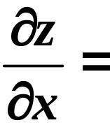
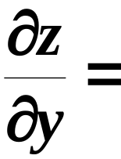


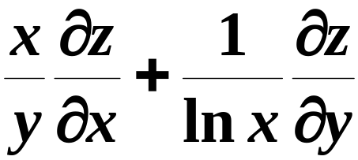
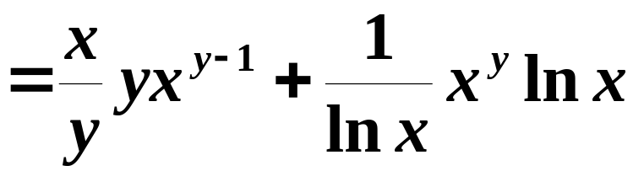


证
原结论成立．

Slide 10
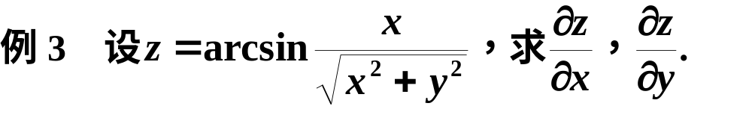
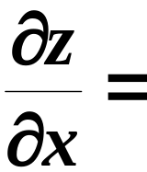
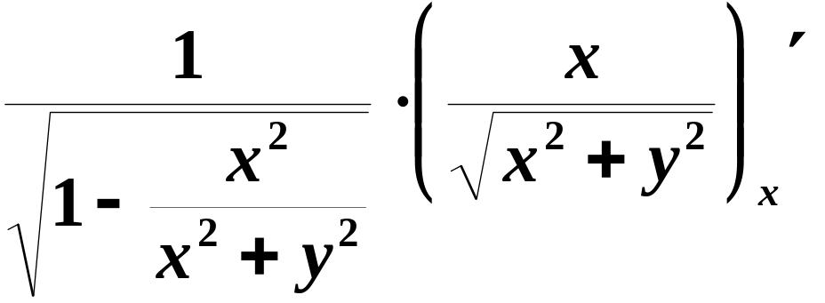
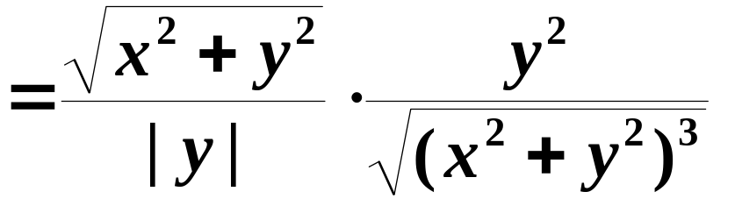
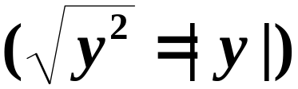
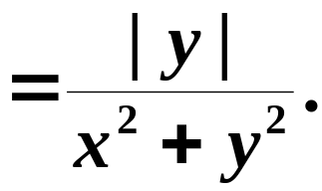
解

Slide 11

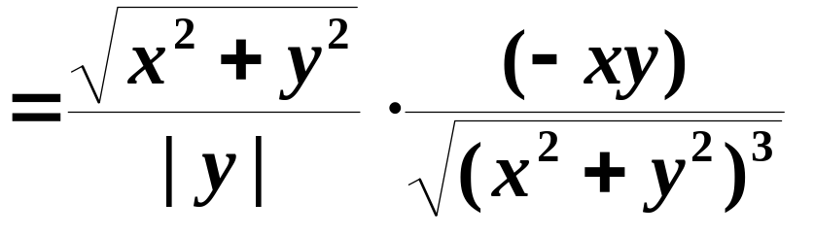
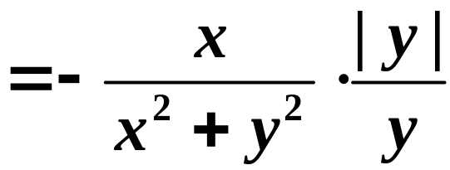


Slide 12
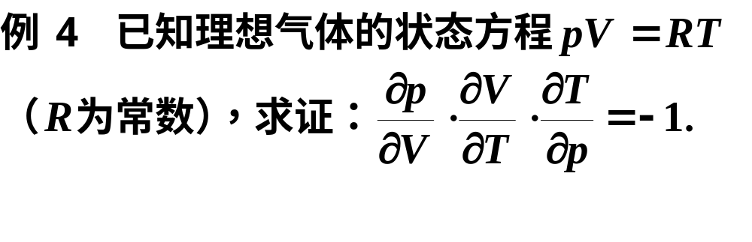
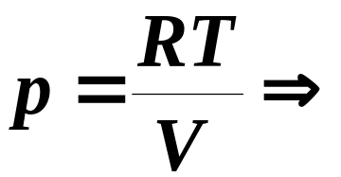
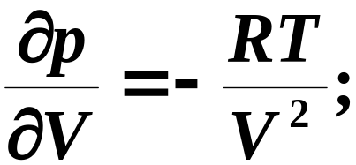
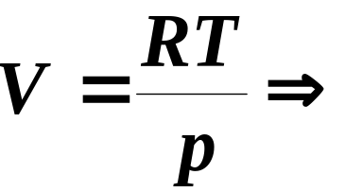
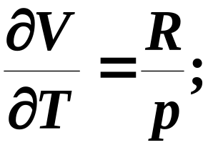
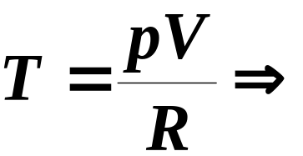
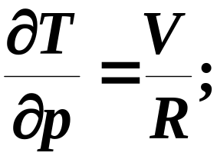
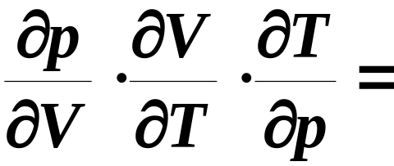
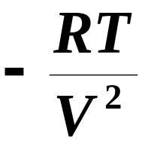
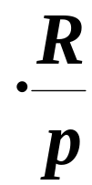
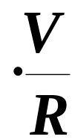
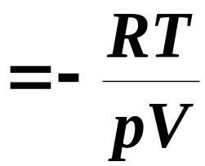

证:

Slide 13

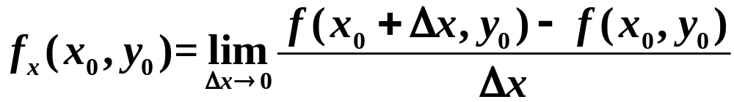
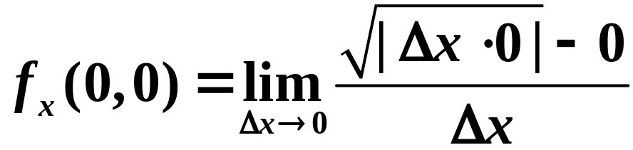

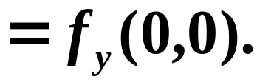
有关偏导数的几点说明：
１、
２、
求分界点、不连续点处的偏导数要用定义求；
解：

Slide 14
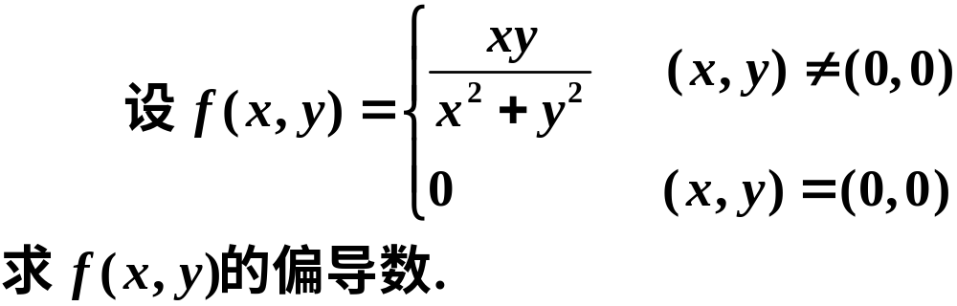

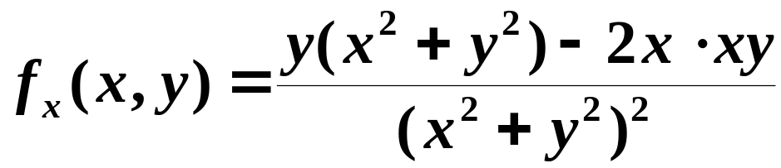



例5
解

Slide 15







按定义可知：
不连续也可能存在偏导数.

Slide 16


３、偏导数存在与连续的关系
一元函数中在某点可导 连续，
多元函数中在某点偏导数存在 连续，
？
但函数在该点处并不连续.
偏导数存在 连续.

Slide 17















4. 二元函数偏导数的几何意义:
是曲线
在点 M₀ 处的切线
对 x 轴的斜率.
是曲线
在点M₀ 处的切线
对 y 轴的
斜率.

Slide 18





二、高阶偏导数
纯偏导
混合偏导
定义：二阶及二阶以上的偏导数统称为高阶偏导数.

Slide 19















解:
相等

Slide 20





观察上例中原函数、偏导函数与二阶混合偏导函数图象间的关系：
偏导函数图形
原函数图形
偏导函数图形
二阶混合偏导函数图形

Slide 21








解:
相等

Slide 22

















例8. 求函数
的二阶偏导数及
解 :
注意:此处
问题：
二阶混合偏导数都相等吗？

Slide 23

















例如,
二者不等

Slide 24

问题：
具备怎样的条件才能使混合偏导数相等？

Slide 25










解:
证毕．

Slide 26

















例10. 证明函数
满足拉普拉斯
方程
证：
利用对称性 , 有

Slide 27

三、小结
偏导数的定义
（偏增量比的极限）
偏导数的计算、偏导数的几何意义
纯偏导
高阶偏导数
混合偏导
（相等的条件）

Slide 28

思考题

Slide 29



思考题解答
不能.
例如,

Slide 30

练 习 题

Slide 31



Slide 32


Slide 33

练习题答案

Slide 34


Slide 35


